Slide 1

Prayer Meeting for Persecuted Church Worldwide
박해받는 교회를 위한 화요기도모임
2025년 4월 22일(화) pm7:30-9:00/Zoom
회의 ID 4286956103

Slide 2
순서
찬양 5’
OPENDOORS CORE VALUE(5’)
오늘의 말씀 15’
전세계 박해 받는 교회를 위한 기도(30’)

Slide 3
신10:18
18 너희의 하나님 여호와는 …고아와 과부를 위하여 정의를 행하시며…나그네를 사랑하신다.
17 He defends the cause of the fatherless and the widow, and loves the alien.

Slide 4

OPEN DOORS CORE VALUE/핵심가치
1. 우리는 그리스도의 몸의 지체이다.
We are part of the Body of Christ.
2. 우리는 박해 받는 교회를 섬긴다.
We are Persecuted Church driven.
3. 우리는 성경의 사람이다.
We are people of the Bible.
4. 우리는 기도의 사람이다.
We are people of prayer.
5. 우리는 믿음으로 살며 사역한다.
We live and work by faith.
6. 우리는 예수 그리스도와 그의 지상명령에 헌신한다.
We are devoted to Jesus Christ and His commission.
7. 우리는 오직 하나님의 영광을 위해 사역한다.
We are motivated solely for the glory of God.

Slide 5


박해 받는 교회를 위한 기도(30’)
Prayer for Persecuted Church

Slide 6

Arise Africa Campaign
아프리카여 일어나라 폭력적 박해에 맞서서
Notes:
본 캠페인은 사하라 이남 아프리카의 폭력적인 기독교 박해 속에서 고통받고 있는 그리스도 안의 형제, 자매들을 기억하고 함께 연합하며 폭력적인 박해에 함께 맞서기 위한 사역입니다.
저희가 함께하지 않으면 이 곳의 교회들은 미래를 잃어버릴 수도 있습니다. 오픈도어는 2026년까지 이 캠페인을 진행하며 전세계 교회들이 이 폭력적인 박해에 맞서 함께 일어서기를 기대합니다. 깨어 간절히 기도해주시고 지원해주시고, 현재 아프리카에서 일어나고 있는 일들에 대해서 함께 나눠주세요.
오픈도어는 극단주의 이데올로기와 만연해 있는 폭력에 맞서기 위해 캠페인활동을 하며 변화를 만들어 낼 것입니다. 그리고 향후 4년 동안 사하라 사막 이남 아프리카의 400만 명의 기독교인들을 접촉하고 이들에게 영적, 물질적, 그리고 정신적 지원을 제공할 계획입니다.
하나님께서 돕고 계십니다. 여러분도 아프리카의 폭력적인 기독교 박해에 함께 맞서 기도해 주세요.

Slide 7
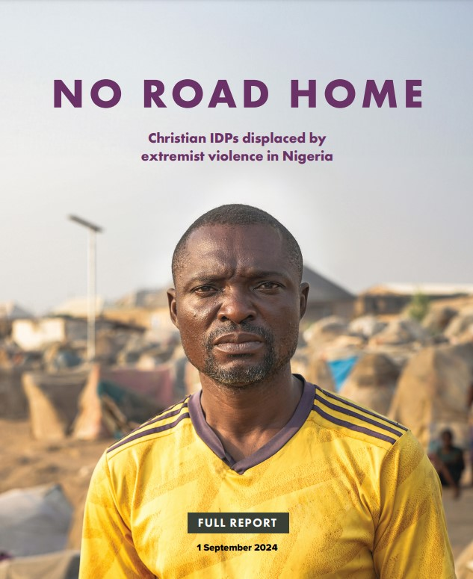
#20250401 No Road Home | 집으로 돌아갈 길이 없다.
난민 발생의 원인: 기독교인을 표적으로 한 폭력과 기독교 공동체에 대한 보호 실패로 인해 대규모 국내 난민이 발생했습니다.폭력은 기독교인과 비기독교인 모두에게 영향을 미쳤지만, 기록된 증언에 따르면 보코하람, 서아프리카 이슬람국가(ISWAP), 풀라니 무장단체는 의도적으로 기독교인이나 기독교 공동체, 생업, 신앙 지도자 및 예배 장소를 표적으로 삼았다고 합니다.나이지리아 국가 보안 요원들은 기독교인에 대한 폭력적인 공격에 효과적으로 적시에 대응하지 못하는 경우가 많았습니다. 이러한 실패는 기독교인들 사이에서 보안군에 대한 불신을 낳았습니다. 또한 폭력 가해자에 대한 국가의 처벌 부재는 폭력과 더 많은 난민이 발생할 수 있고 실제로 발생하는 환경을 조장했습니다.
난민 경험: 부족하고 제대로 분배되지 않은 자원, 종교에 따른 차별, 구체적 난민 경험에 대한 부족한 이해는 기독교인 난민의 취약성을 증가시켰습니다. 유엔, 국내 및 국제 활동가들이 나이지리아 북동부에 집중되어 있어 북중부 지역의 이재민들은 거의 무시되어 왔습니다. 수요는 현재 국제 사회의 자금 지원 약속을 훨씬 능가합니다. 보르노 주에서는 종교적 정체성이 기독교인 난민이 피난 중 지원을 받을 수 있는지 여부를 결정하는 요인이었습니다.
귀환의 위험: 신앙은 고향으로 돌아가려는 난민 기독교인들의 위험성을 가중시킵니다.특히 보르노주의 기독교인들은 무슬림들이 보코하람이나 ISWAP의 추가 표적이 되지 않았기 때문에 집으로 돌아가는 것이 상대적으로 더 안전하다고 보고했습니다. 보르노주의 기독교인들은 또한 주 관리들이 강제적으로 귀환을 강요하고 적절한 준비, 물자, 보안 보호 없이 스스로를 지키도록 내버려 두었다고 말했습니다.무슬림과 기독교인 모두 집으로 돌아갈 때를 포함하여 납치의 위협에 직면했습니다. 그러나 무장 세력은 기독교인을 표적으로 삼아 무슬림보다 기독교인에게 더 높은 몸값을 요구했으며, 기독교 신앙 지도자에게 가장 높은 몸값을 요구했습니다.
주여! 아프리카 기독교 난민들을 불쌍히 여겨 주옵소서! 이슬람 무장단체들로 부터 보호하여 주시고, 안전하게 지켜 주옵소서! 각국 정부의 치안이 안정적으로 관리되게 하셔서, 가해자들에 대한 적절한 처벌과 규제가 이루어지고, 이 땅에 평화를 회복시켜 주시고, 안전하게 집으로 돌아갈 수 있는 길을 열어 주옵소서! 무엇보다 신앙이 흔들리지 않고, 시험과 환란 가운데 도우시는 하나님의 손길을 경험하여 믿음의 증인으로 온전히 세워 주옵소서!

Slide 8
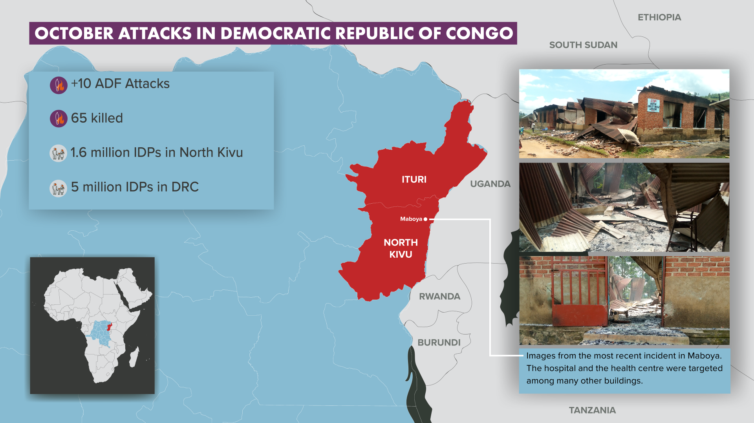
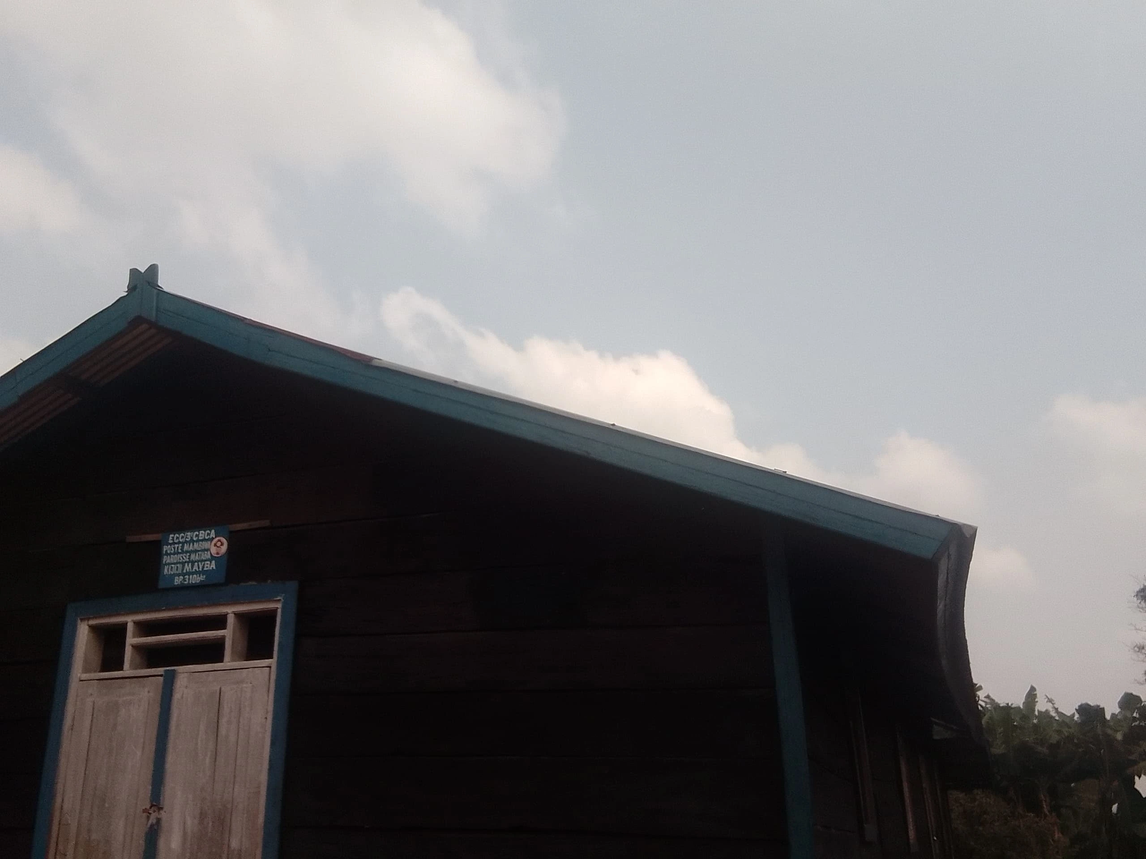
#콩고민주공화국 | 대량 납치를 확인, 학살은 아직 확인하지 못함
지난 주 메이바(Mayba)에서 발생한 대규모 납치 사건과 이후 인근 카상가 교회에서 발생한 ADF 무장 세력의 학살에 대한 보고를 조사하기 위해 OD 사역자를 메이바에 파견했습니다. 그는 납치에 대한 확인을 받았지만, 계속되는 치안 불안으로 인해 카상가에 접근할 수 없었기 때문에 학살에 대한 명확한 확인은 아직 하지 못했습니다.
OD 사역자는 2월 26일 북키부주 루베로 지역의 부템보 시에서 98km 떨어진 메이바로 출발하여 2월 27일에 도착했습니다. 비로 인해 상태가 좋지 않은 비포장 도로를 이동하는 동안 그는 민간인에 대한 끊임없는 폭력으로 텅 빈 마을과 마주쳤습니다.
도착하자마자 먼저 지역 지도자를 만나러 갔고, ADF의 공격을 확인했습니다. 마을 지도자는 무장 세력이 많은 기독교인들을 납치해 카상가 교회에서 인질들과 함께 머물렀다고 확인했습니다. 또한, 많은 지역 주민들이 불안한 상황을 피해 도망쳤기 때문에 정확한 인질 수를 확인할 수 없었고, 교회에서 인질들이 살해되었는지 역시 확인할 수 없었다고 설명했습니다. 그는 OD 사역자에게 “상황이 여전히 매우 불안하므로 주위에 머물러 있지 말고, 메이바에서 7km 떨어진 학살 장소인 카상가에 가지 말라”고 충고 했습니다.
조사가 계속 진행되면서 지금까지 납치 피해자 중 최소 10명의 시신이 교회 근처 덤불에서 발견되었다는 사실을 확인했습니다. 시신은 발견 즉시 매장되기 때문에 참수되었는지 여부는 알 수 없습니다.이 지역의 치안이 안정될 때까지 가족들은 실종된 가족의 시신을 찾을 수 없을 것입니다.
장기적인 불안정으로 피해를 입은 북키부와 이투리 지역의 기독교 공동체에 주님의 위로와 풍성한 은혜가 임하도록 기도합니다. 특히 마야바와 카상가 마을을 위해 기도합니다. 학살이 일어나지 않았다는 소식과 납치된 사람들이 무사히 가족의 품으로 돌아가는 모습을 볼 수 있기를 간절히 소망합니다.
가족의 사망 소식을 접한 이들이 주님의 위로와 필요를 채우시는 공급을 경험할 수 있도록 기도합니다.이 모든 불확실성과 고난 속에서도 양떼를 계속 돌보려는 목회자들을 위해 기도합니다. 그들이 용기를 얻고 성령의 사역을 경험하여 자신이 받은 위로로 다른 사람들을 위로할 수 있도록 기도합니다.
긴급 구호를 준비하는 오픈도어 팀과 이 지역의 파트너들이 하나님의 보호를 경험할 수 있도록 기도합니다.
2025.3.11 화요기도모임

Slide 9
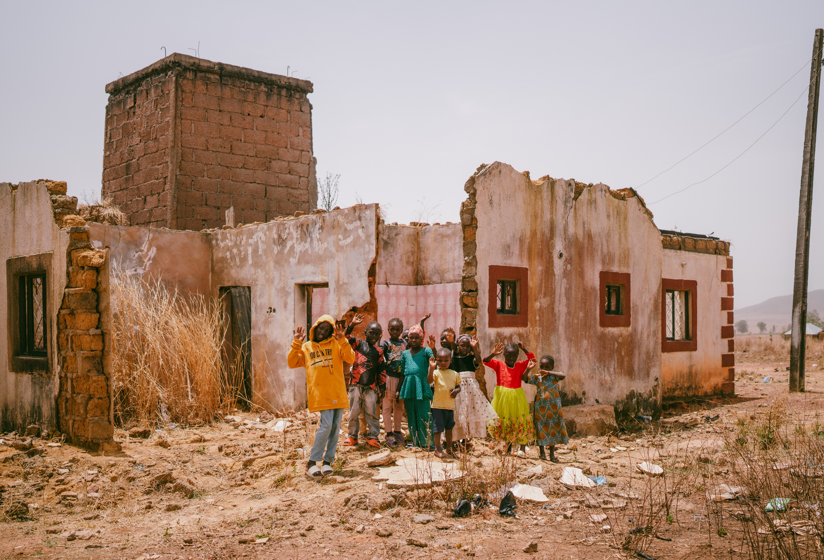
#20250422 나이지리아 | 고난주간 50명 이상의 기독교인이 살해됨, 세계는 외면
전 세계 수백만 명의 신자들이 종려주일을 보내고 부활절을 준비하는 동안 나이지리아 중부 벨트의 기독교인들은 잔인한 폭력 사태의 표적이 되었습니다. 오랫동안 나이지리아 기독교인과의 전쟁에서 최전선 역할을 해온 플라토 주에서는 고성능 무기로 무장한 풀라니족 무장 세력이 기독교인 농가에 내려와 경고나 도발 없이 테러를 일으켰습니다.
현지 보도에 따르면 종려주일과 이틑날 바사(Bassa) 지방정부의 지케(Zikke) 마을 지역에서 최소 54명의 기독교인이 살해된 것으로 확인되었습니다. 목격자들은 이 공격이 “무자비하고” “무차별적”이라고 묘사했습니다.
공격자들은 어둠 속에서 기독교 마을인 지케를 포위하고 종려주일 예배에 참석하는 가족들에게 총격을 가한 것으로 알려졌습니다. 생존자들은 집안에서 가족 전체가 총에 맞아 죽고, 시신이 훼손되고, 집이 불에 타는 등 끔찍한 장면을 목격했다고 증언했습니다.이러한 학살은 나이지리아에서 반복적으로 나타나는 패턴을 따르고 있습니다. 교회를 모독하고, 마을을 파괴하며, 지역 보안군은 유혈 사태를 막을 수 없거나 막을 의지가 없는 것입니다.
이번 공격은 중무장한 풀라니 목동들에 의해 자행되었습니다. 이 단체는 원래 목축업을 기반으로 하지만 나이지리아 기독교에 대한 이슬람 급진주의 및 인종 청소 캠페인과 점점 더 연관되고 있습니다.
한편, 이러한 범죄의 잔인함과 교회에 대한 표적 공격에도 불구하고, 기독교 옹호 단체와 일부 매체만이 잔학 행위에 대해 보도할 뿐 전 세계 언론 매체는 대체로 침묵하고 있습니다. 세계 지도자들이 이러한 학살의 종교적 본질에 맞서기를 거부하고 언론이 기독교 공동체의 고통을 경시하거나 노골적으로 무시하는 한, 풀라니족 무장 세력과 다른 이슬람 테러 단체는 계속해서 면책 특권을 누리며 살인을 저지르게 될 것입니다.
나이지리아 정부의 치안이 안정적으로 관리되게 하셔서, 가해자들에 대한 적절한 처벌과 규제가 이루어지고, 이 땅에 평화를 회복시켜 주시고, 안전하게 집으로 돌아갈 수 있는 길을 열어 주시기를 기도합니다.
폭력의 피해로 슬픔에 잠긴 이들을 위로하여 주시고, 이슬람 무장단체들로 부터 안전하게 보호하여 주시고, 때를 따라 돕는 주님의 손길을 날마다 체험하게 하옵소서!
너희는 악을 미워하고, 선을 사랑하며, 성문에서 공의를 세울찌어다.(암5:15) 주여, 아프리카에 하나님의 공의가 세워지기를 기도합니다. 모든 권세는 하나님이 정하신 바라, 위정자들이 하나님을 두려워하며, 소외된 자들을 긍휼히 여기며, 정직하게 행하기를 기도합니다.

Slide 10
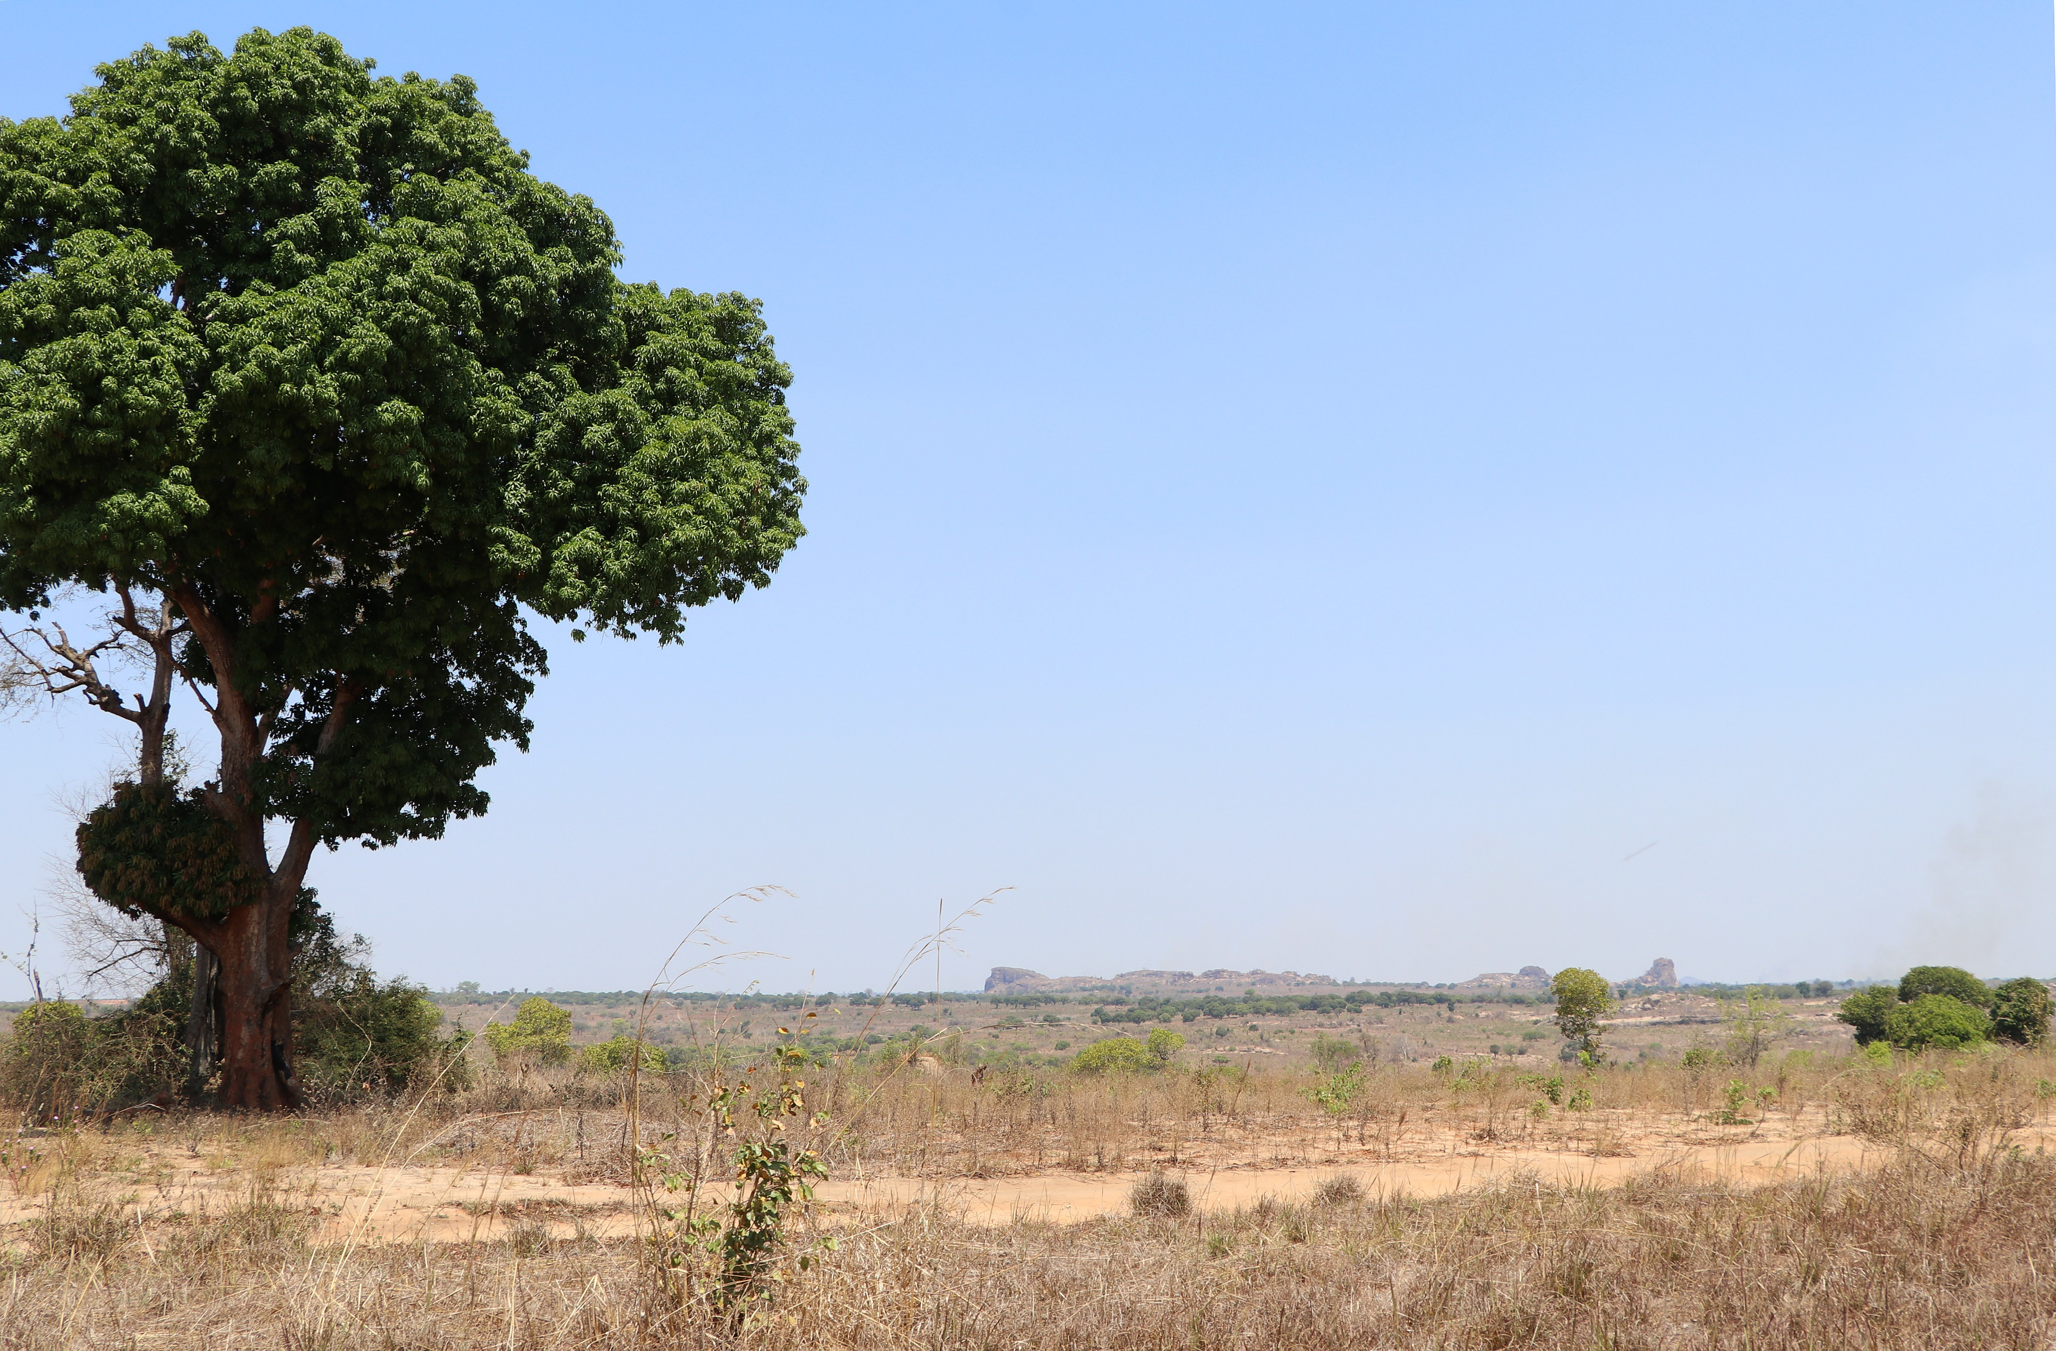
#모잠비크 | 십자가를 지고가는 박해 받는 교회, 에르네스토*
2017년 10월, 무장 괴한들이 마심보아 다 프라이아(Macimboa da Praia)의 경찰서를 공격하면서 모잠비크 북부의 상황은 최고조에 달했고, 모잠비크는 국제적으로 주목받기 시작했습니다. 그 이후 공격은 더욱 전략적이고 대담하며, 폭력적으로 변해 100만 명 이상의 이재민이 발생했습니다.
2019년 테러리스트 알 샤바브(Al-Shabaab )는 에르네스토를 십자가에 못 박았을 뿐만 아니라 불에 태워버렸습니다! 그가 그리스도를 부인하기를 거부했기 때문입니다. 이런 수준의 폭력은 도저히 이해할 수 없습니다.
에르네스토는 죽었어야 했지만, 하나님은 다른 계획을 가지고 계셨고 근처 수풀에 숨어 있던 한 마을 주민이 그를 구했습니다. 에르네스토가 주님을 떠나거나 저주했다고 해도 아무도 놀라지 않을 것입니다. 한동안 그는 자살을 생각하기도 했습니다: "저는 이 사회에서 더 이상 아무 것도 아니라고 생각했습니다. 왜 이런 일이 (저에게) 일어났을까요? ... 제 모습이 얼마나 괴상망측한지 보세요.... 낯선 얼굴이 나를 쳐다보는 공포 영화 같았어요... '자살해야겠다'는 생각까지 들었죠."
그러나 하나님은 다시 개입하셨고 오늘날 에르네스토는 여전히 예수님을 따르며 정서적, 육체적으로 잘 지내고 있습니다.
에르네스토의 이야기를 통해 예수님께서 우리 죄를 위해 죽으신 십자가를 바라보게 되기를 바랍니다. 그분의 죽음으로 인한 신체적, 정서적 대가를 상상해 보세요. 그분의 희생 덕분에 우리는 에르네스토처럼 핍박에도 불구하고 고린도전서 15:55, 57의 말씀을 되새기며 승리하며 살아갈 수 있습니다.
“사망아, 너의 승리가 어디있느냐? 사망아, 네가 쏘는 것이 어디 있느냐?...우리 주 예수 그리스도로 말미암아 우리에게 승리를 주시는 하나님께 감사하노라."
에르네스토와 가족이 안전하게 거할 수 있는 집을 허락해 주시기를 기도합니다.
모잠비크 북부지역에 평화를 주시기를 기도합니다. 예수님을 따르는 신자들에게 자유를 주시고, 아이들이 자유롭게 학교에 다닐 수 있도록 사회 안전망을 구축하여 주옵소서. 밭에서 일하며 양식을 구하는 일상이 회복되기를 기도합니다.
폭력으로 집도, 피난처도, 양식도 없는 100만명의 난민을 기억해 주시기를 기도합니다. 내일을 알 수 없는 절망적 상황에서도 부활의 주님을 소망하며, 날마다 우리에게 승리를 주시는 하나님께 감사하는 삶이 되기를 기도합니다.

Slide 11
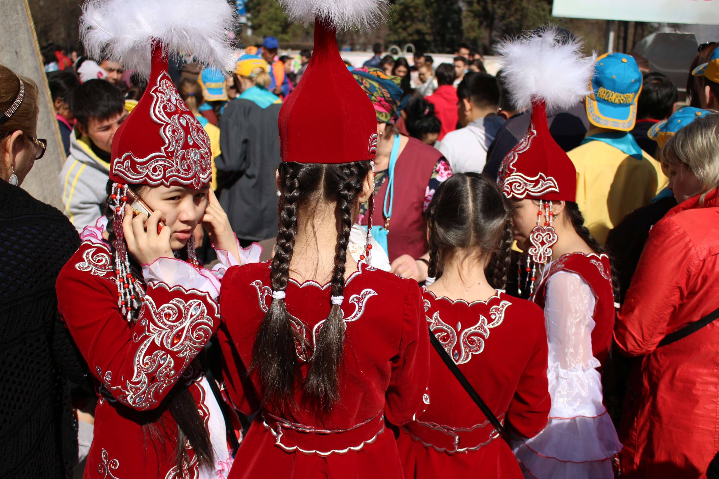
#20250422 중앙아시아 | 기독교 여성 신자 자리야*를 위해 기도해주세요.
자리야는 약 6개월 전에 교회에 다니며 예수님을 영접했습니다. 자리야의 무슬림 남편 아크말*은 아내의 새로운 신앙에 대해 알게 되었고, 매우 격하게 반응했죠. 자리야를 잔혹하게 구타하고, 교회 모임에 참석하지 못하게 하며, 신앙생활을 방해 했습니다. 그러나, 자리야는 믿음을 포기하지 않고 몰래 교회 집회에 참석하여 하나님의 말씀을 배웠고, 매일 성경을 읽고 기도도 남몰래 했습니다.
그러다가 사흘 전, 자리야의 가족에게 큰 비극이 일어났습니다. 자리야의 15살 딸이 자살했고, 아무도 그 이유를 알지 못했습니다. 딸은 평소에 불행해 보이거나 슬퍼 보이지 않았기 때문에 어머니는 딸이 왜 그런 선택을 했는지 짐작할 수가 없었습니다.
자리야는 큰 충격을 받고 상실감에 빠졌습니다. 남편 아크말은 아내, 아니 오히려 아내의 신앙을 탓했습니다. 아내의 신앙이 가족에게 저주가 되었고, 그것이 딸에게 그런 끔찍한 일이 일어난 이유이며 “알라의 벌”이라고 확신했습니다. 아크말은 자주 화를 내며, 다시 아내를 가혹하게 구타하기 시작했습니다. 지금은 아내를 집에 가뒀으며, 외출을 통제하고 있습니다.
자리야는 완전히 상실감과 상처를 받았으며, 왜 이런 일이 일어났는지 이해하지 못하고 남편의 잔인함 때문에 고통스러워합니다. 모든 무슬림 친척과 지역 사회도 비난합니다. 자신의 삶과 신앙을 어떻게 헤쳐 나아가야 할지 막막하기만 합니다. 자리야는 또한 죄책감에 시달리며, 딸에게 충분한 관심을 기울이지 않았고 딸의 감정을 알아차리지 못했음을 괴로워 하고 있습니다.
여호와여 나의 기도를 들으시며, 나의 부르짖음에 귀를 기울이소서. 내가 눈물 흘릴 때에 잠잠하지 마옵소서(시39:12). 지리야가 잠잠히 주님 앞에 나와 심경을 토로할 때에 주께서 들으시고, 말씀으로 위로하여 주시기를 기도합니다.
자리야가 남편의 핍박을 인내하며, 용서할 수 있도록 기도합니다. 남편의 마음을 부드럽게 하시고, 고통의 시간을 지나며 주님을 만나는 은혜가 임하기를 기도합니다.
딸의 자살로 상실감에 빠져 삶의 의미를 잃은 가족들을 위로해 주시고, 슬픔이 변하여 기쁨이 되게 하시며, 부활의 소망으로 자리야의 믿음이 굳게 세우기를 기도합니다.

Slide 12
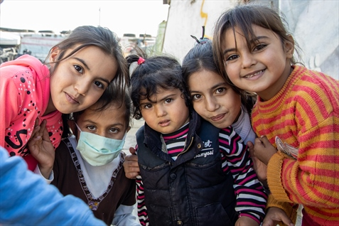
#시리아 | 시리아 교회 공격
4월 6일, 다마스쿠스에서 북서쪽으로 약 50km 떨어진 블루단(Bloudan)에 있는 성 조지 교회에 신원을 알 수 없는 단체가 공격을 시도했습니다. 그들은 교회 벽과 벤치에 휘발유를 붓고 창문을 통해 교회에 폭발물을 던졌습니다. 하지만 하나님의 은혜로 안전핀이 제대로 뽑히지 않아 폭발물은 터지지 않았습니다.
지역 주민들은 보안군의 도움을 받아 화재를 진압했습니다. 보안군은 이 사건의 책임자를 파악하기 위해 교회 지도자들을 만나 공격의 세부 사항을 파악했습니다. 그러나 범인은 아직 밝혀지지 않았습니다.
교회 페이스북 페이지에서 이 도시 시민들은 이러한 행동이 ‘지역 주민들을 대표하지 않으며’ 공포와 분열을 확산시키려는 의도라고 말합니다. 그들은 이 지역이 계속해서 '공존과 사랑의 상징'이 될 것이라고 믿고 있습니다. 또한, 누군가가 분열을 조장하는 것을 허용하지 않을 것입니다. “예배 장소 중 하나에 대한 공격은 우리 모두에 대한 공격”이라고 전하고 있습니다.
다시는 이런 사건이 일어나지 않도록, 그리고 가해자들이 정의의 심판을 받도록 기도해주세요. 이 어려운 상황이 궁극적으로 하나님을 더욱 의지하고 시리아의 기독교 공동체가 강화될 수 있도록 기도해 주세요.
오랜 내전이 끝나고, 아사드정권이 무너지며, 새로운 과도정부가 국가체계를 구축하고 있습니다. 하나님의 형상을 따라 창조된 모든 인간을 존중하며, 평화가 정착되기를 기도합니다.
국가의 기틀을 준비하는 과도정부 관계자들에게 지혜를 주셔서, 다양한 민족, 종교를 포용하고, 평화롭게 공존하는 지혜를 모을 수 있도록 은혜를 베푸시기를 기도합니다.
시민들의 소망처럼 서로 공존하며, 사랑하며, 시리아인들의 일상의 삶이 복구될 수 있도록 지혜를 주시기를 기도합니다. 시리아 교회가 시리의 희망이 되게 하시고, 희망의센터를 통해 사회의 빛과 소금의 역할을 잘 감당할 수 있도록 믿음과 용기를 주시기를 기도합니다.

Slide 13



박해 받는 교회를 위한 기도가 이 땅에 요원의 불길처럼 뜨겁게 일어나기를 기도합니다.
오픈도어 기도용사들을 위하여
WWL 지역설명회를 위하여
오픈도어 북한선교학교, 기도학교를 위하여
오픈도어 1,300여 명의 사역자들이 브라더 앤드류의 길을 따라 믿음과 용기를 잃지 않고, 겸손하게 박해 받는 교회를 잘 섬길 수 있게 하옵소서! 예수의 제자의 길을 끝까지 걸어가게 하옵소서!
화요기도모임을 지키는 기도용사들을 축복하시고, 각 가정마다 하나님의 부르심의 소망이 밝게 빛나게 하시고, 부르짖는 간구를 들으시며, 일평생 주님을 영화롭게 하는 거룩한 삶이 되게 하옵소서
지역을 순회하며, 박해받는 교회와 성도들을 위한 기도가 계속됩니다.
김제(4/24), 대구(5/29), 대전(6/17), 광주(7/17), 원주(9/25) 등의 교회들과 협력할 수 있도록 길을 열어 주옵소서! 하나님이 예비하신 교회들과 지역 목회자들과 함께 박해 받는 교회를 효과적으로 섬기며, 함께 기도할 기도의 용사들을 붙여 주시기를 기도합니다.
2025년 4월 7일, 한국교회 북한선교 이해와 통일 준비에 도움이 되고자 하는 목적으로 북한선교학교가 시작되었습니다. 북한선교와 통일을 위한 준비된 일꾼을 바르게 세우는 학교가 될 수 있도록 기도합니다.
9월부터는 오픈도어 기도학교를 준비하고 있습니다. 브라더 앤드류와 개척자들이 가졌던 신앙의 유산을 잘 배우고, 오픈도어의 기도용사로 온전히 세워지는 학교가 될 수 있도록 준비하는 과정에 주님의 손길이 함께 하기를 기도합니다.

